Slide 1
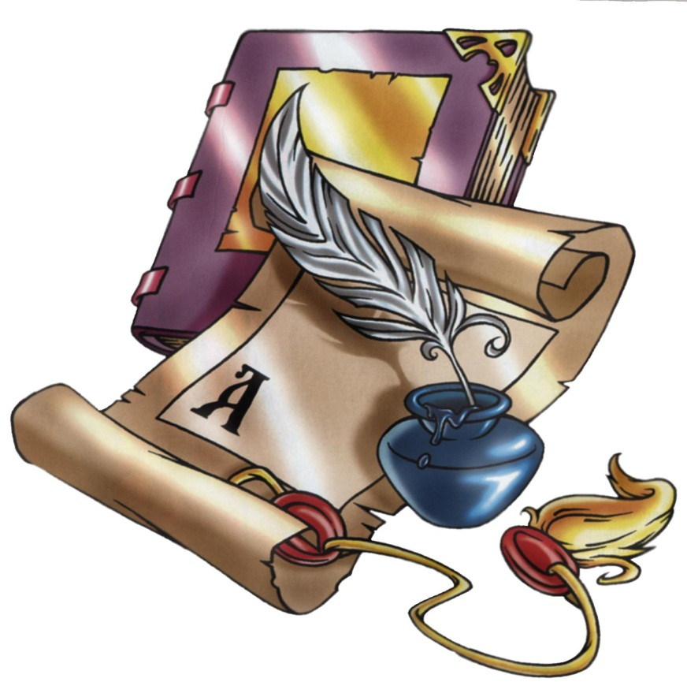
Литература
5
класс
Русские
народные
сказки.

Slide 2
Цель: расширить знания учащихся об устном народном творчестве.
Задачи:
познакомить учащихся с истоками сказки и её основными видами;
развить и укрепить стремление к чтению фольклорных произведений;
привить любовь к чтению;
систематизировать знания учащихся.

Slide 3

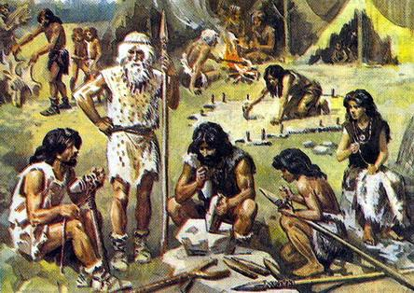




Возникли сказки в глубокой древности.

Slide 4
Определение жанра сказки.
Сказка – древнейший народный жанр литературы фантастического характера, имеющий целью нравоучение или развлечение.
Словарь русской литературы.

Slide 5
Отличительные черты сказки.
Сказочные события
Сказочные герои
Сказочные существа
Необычность обстановки
Особая манера повествования
Вариативность текста

Slide 6
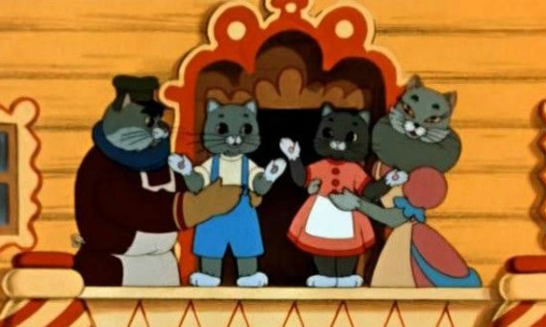
Особенности сказки.
Языковые средства: эпитеты, повторы, гиперболы.
Волшебные предметы-помощники.
Добро всегда побеждает зло.
Часто животные выступают главными героями.

Slide 7
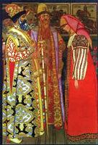
Изобразительно-выразительные средства
русских народных сказок.
Антитеза
Гипербола
Сказочные
формулы
Постоянные
эпитеты

Slide 8
Антитеза
Приём противопоставления, с помощью которого главный герой получает углублённую характеристику.
Василиса – мачеха
Иванушка – царь
Крестьянин – барин
Лиса - заяц

Slide 9
Сказочные
формулы
Присказка – несколько слов, которые «вводят» в сказочную атмосферу.
Зачин – помогает начать сказку, называет героев и события.
Концовка – завершает повествование.

Slide 10




Присказка
    На море, на океане,
    На острове Буяне
    Стоит дуб зелёный,
    Под дубом стол
    золочёный,
    Садись, кушай,
    мою сказку слушай.
А было это, голубчики, в старину,
Когда задумал дед Архип залезть на Луну;
Тогда сказки по воздуху летали,
Друг друга за крылышки хватали,
А я за ними на золотом коне скакала
Да в мешок эти сказки собирала.

Slide 11
Зачины
За далёкими полями, за глубокими морями, за высокими горами, средь лазоревых полей, в некотором царстве, небесном государстве жил-был…
В некотором царстве, в некотором государстве…
В тридевятом царстве, в тридесятом государстве…
Жили-были…

Slide 12
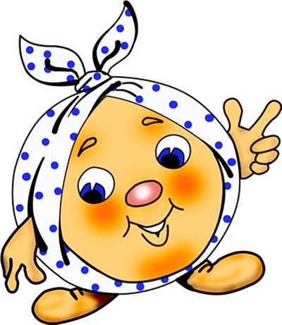
Концовки
Устроили пир на весь мир, и я там был, мёд-пиво пил, по усам текло, а в рот не попало.
Свадьбу сыграли, долго пировали, и я там был, мёд-пиво пил, по губам текло, в рот не попало.
Стали жить-поживать – добра наживать.
Вот и сказочке конец, а кто слушал молодец!

Slide 13
Сказочные композиционные элементы
присказки
зачины
концовки
Цель присказки и зачина: показать мастерство сказочника, подготовить аудиторию к слушанию сказки, заинтересовать ею, оторвать слушателя от обыденной обстановки, приобщить его к особой ирреальной атмосфере волшебной сказки, подчинить воле рассказчика. Присказка - необязательная часть волшебной сказки.
Цель концовки: отграничить сказку от реальной жизни и возвратить
слушателя к действительности.

Slide 14
Постоянные
эпитеты
Красочное определение, неразрывно связанное с определяемым словом и образующее устойчивое выражение.
«Сине море»
«Добрый молодец»
«Красна девица»
«Ясный сокол»

Slide 15
Гипербола
Чрезмерное преувеличение действий и поступков героев.
«Рос не по дням, а по часам.»
«И возник вдруг мост кольцом, да дворец с крыльцом.»

Slide 16
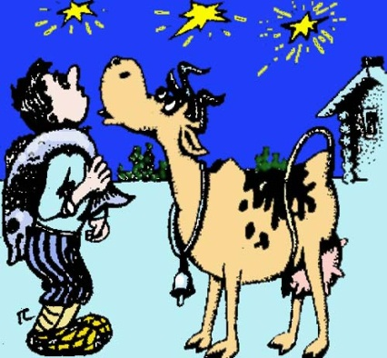
Композиция сказки
зачин
события
завязка
кульминация
развязка
концовка
события

Slide 17
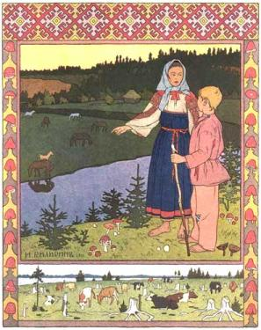
Композиция –
построение произведения,
взаимозависимость его
частей.

Slide 18
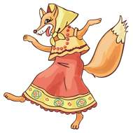
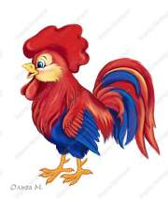
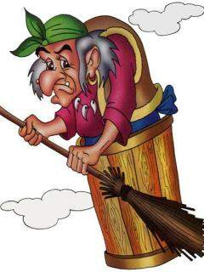
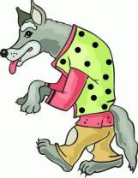
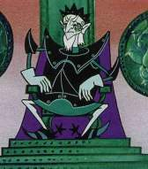
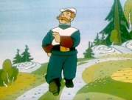
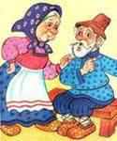
Типы сказок:
Сказки о животных
Волшебные сказки
Бытовые сказки

Slide 19
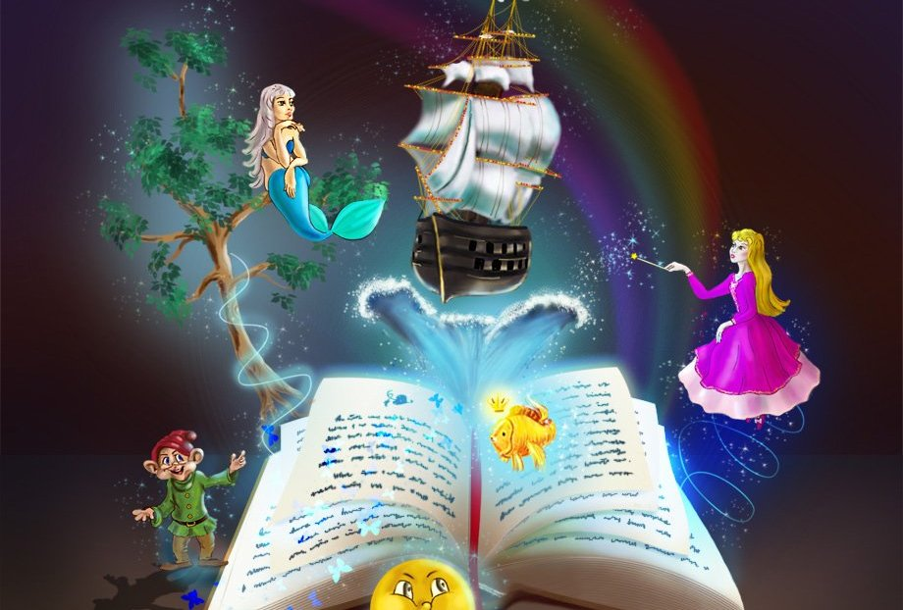
Виды сказок.
Волшебные сказки
Действуют фантастические герои (Кощей Бессмертный, Баба-Яга).
Присутствуют предметы-помощники (ковер-самолёт, волшебный клубок).
Происходят чудесные превращения.

Slide 20
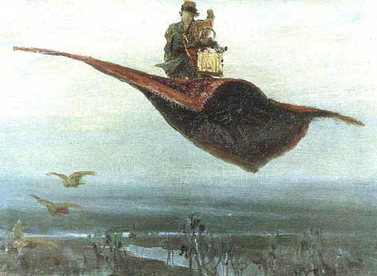
Общие особенности
волшебных сказок.
Наличие чуда.
Столкновение с волшебной силой.
Волшебные персонажи.
Волшебные предметы.
Описание.

Slide 21
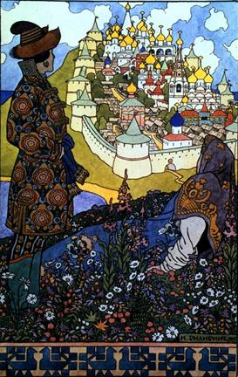
Герои волшебных сказок.
Деление на положительных и отрицательных.
Борьба с волшебной силой.
Вымышленные персонажи.
Обычные люди.

Slide 22
Примеры волшебных сказок.
«Никита Кожемяка».
«Гуси-лебеди».
«Сестрица Алёнушка и братец Иванушка».
«Иван Царевич и Серый волк».
«По щучьему веленью».

Slide 23
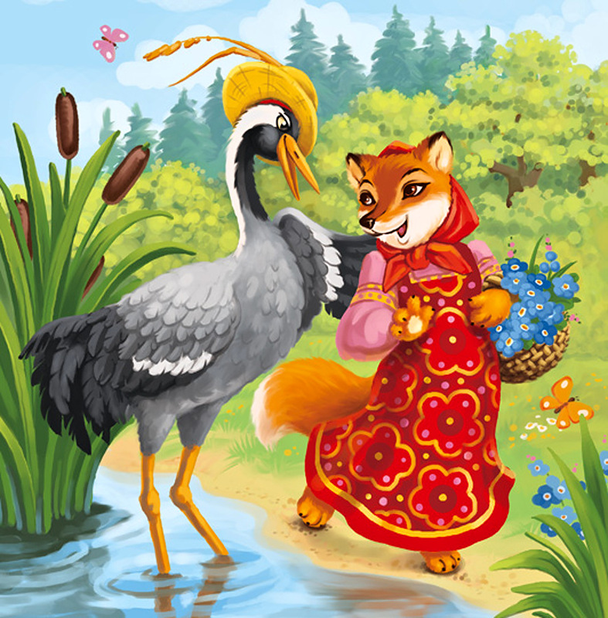
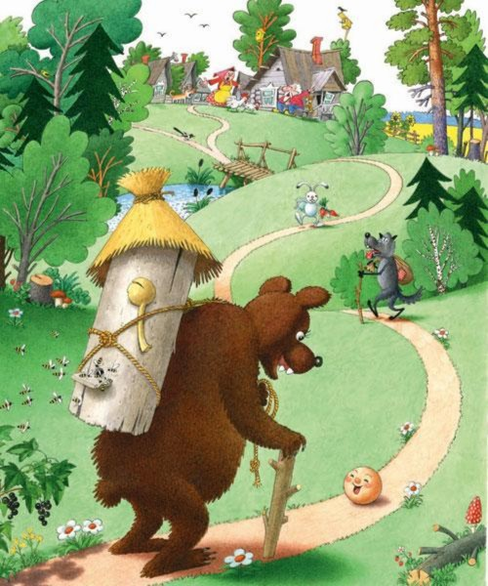
Виды сказок.
Сказки о животных
Главные герои – это домашние или дикие животные.
Они наделены человеческой речью, человеческими качествами.
Сходны с басней.
Наделены особым качеством: лиса – хитростью, волк – жадностью.

Slide 24
Общие особенности
сказок о животных.
Иносказательность.
Ясность оценки героев.
Антропоморфизм.
Быстродействие.
Диалог.
Облегчённая композиция.

Slide 25
Словарная работа.
Антропоморфи́зм — перенесение человеческого образа и его свойств на неодушевлённые предметы, животных, растения, природные явления, сверхъестественных существ, абстрактные понятия и др.
Иносказательность – это выражение, заключающее в себе скрытый смысл; употребляется как литературный приём.

Slide 26
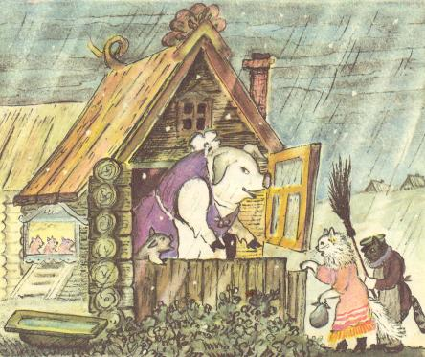
Герои сказок о животных.
Традиционные типы
Лиса – хитрая
Волк – глупый
Заяц - трусливый

Slide 27
Примеры сказок о животных.
«Заюшкина избушка».
«Теремок».
«Волк и лиса».
«Волк и семеро козлят».
«Кот, петух и лиса».

Slide 28
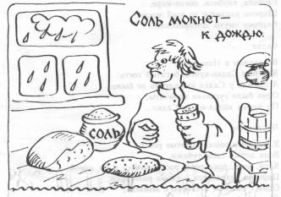
Общие особенности
бытовых сказок.
Отсутствие фантастики.
Реальные конфликты.
Сказочное разрешение.
Смысловой акцент-развязка.
Жестокий юмор.

Slide 29
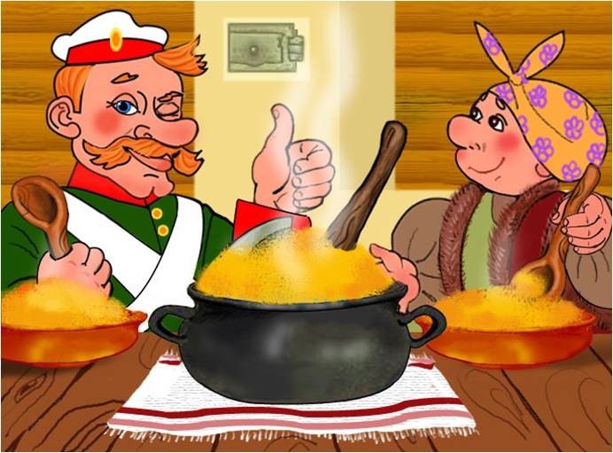
Виды сказок.
Бытовые сказки
Герои проявляют личные качества: ум, ловкость, смекалку, чувство юмора, бесстрашие.
Нет волшебных предметов.
Главный герой – простой человек.

Slide 30
Разновидности бытовых сказок.
Сказка-анекдот.
Докучные сказки.
Сказка-загадка.
Сказки-насмешки.

Slide 31
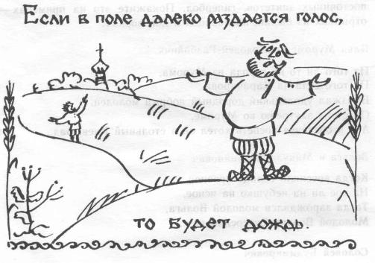
Герои бытовых сказок.
Герой хитёр.
Герой удачлив.
Дурак в глазах других.
Герой благороден.

Slide 32
Примеры бытовых сказок.
«Иванушка-дурачок».
«Солдатская сказка».
«Каша из топора».
«Репка».
«Как мужик гуся делил».

Slide 33
Тест
1. Сказка (жанровое определение)
а) сказание о богатырях.
б) краткое изречение, содержание
правила житейской мудрости.
в) небольшая история
фантастического характера.
3.Композиция народной сказки:
а) зачин, основная часть, концовка.
б) зачин, основные события,
присказка, концовка.
в) зачин, присказка, концовка
.
2. Виды народных сказок:
а) волшебные, бытовые, о
животных, растительном мире
и о неживой природе.
б) волшебные, реалистические,
сентиментальные
в) волшебные, бытовые, о
животных
4.Особенности сказок о животных:
а) волшебные силы, помогающие
героям.
б) главные герои похожи на людей
( разговаривают, одеты, как люди)
в) герои ведут себя естественно как
в природе.
5. Укажите постоянный эпитет:
а) красна девица;
б) зеленая трава;
в) серое небо.

Slide 34
Задание для самостоятельной работы.
Ответить на вопросы стр. 18.
Прочитать сказку «Лисичка-сестричка и волк».

